Slide 1
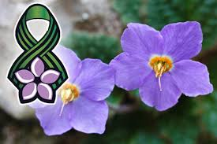
НАТАЛИЈИНА РАМОНДА
Н

Slide 2
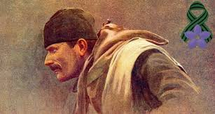
Наталијина Рамонда је амблем и симбол примирја у Првом светском рату.
У Србији се 11. новембра обележава Дан примирја и требало би симбол цвета рамонде носити на реверу

Slide 3
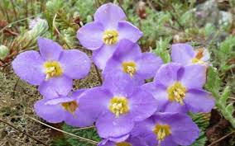
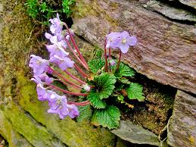
Наталијина рамонда је угрожена врста која расте на истоку Србије, у Јелашничкој и Сићевачкој клисури, надомак Ниша.

Slide 4
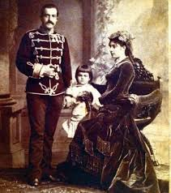
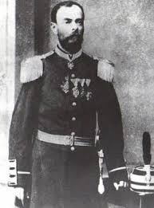
На том месту,пронашао ју је давне 1882. године ,наш познати лекар и ботаничар др. Сава Петровић, лекар на двору краља Милана Обреновића

Slide 5
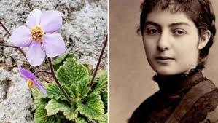
Он је желео да цвет назове по мест где га је пронашао “ Нишка рамонда”,али ипак је одлучио да је назове “Наталијина рамонда”,
Због изузетне лепоте краљице Наталије Обреновић

Slide 6
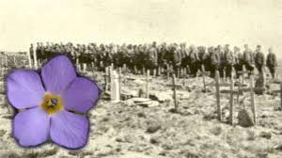
Наталијину рамонду називају још и “ цвет – феникс”, јер се током сушног периода притаји и осуши, а са првом кишом озелени, другим речима цвет који се “диже из мртвих”.

Slide 7
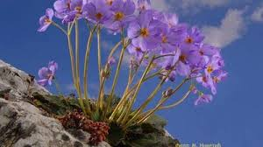
У Србији је овај цвет заштићен законом, као јако “ретка и угрожена врста”, и строго је забрањено њено сакупљање и унуштавање станишта.

Slide 8
Хвала на пажњи!
Наставник биологије
Марија Станковић

